Slide 1



Социальный проект
Мы за здоровый образ жизни
kantet@kantet.com
1/9

Slide 2

Ким Татьяна Александровна инструктор по физической культуре
kantet@kantet.com
2/9

Slide 3
Актуальность
Возросшая в последнее время актуальность темы здоровый образ жизни (ЗОЖ) помогает людям приходить к тому, что несбалансированное питание, вредные привычки, огромное количество стресса, отсутствие физических нагрузок, негативно сказываются на самочувствии, количестве заболеваний, качестве жизни. По большому счету понятие ЗОЖ так волнует современное общество, потому что люди хотят дольше жить и чувствовать при этом себя хорошо.
kantet@kantet.com
3/9

Slide 4
Цель проекта
Пропаганда здорового образа жизни, воспитание и формирование ответственного отношения к сохранению здоровья как наиважнейшей ценности человека.
kantet@kantet.com
4/9

Slide 5
Основные задачи проекта
Формирование потребности в здоровом образе жизни и ответственности за свое здоровье;
Пропаганда здорового образа жизни на примере лучших студентов техникума и их достижений в различных областях учёбы, творчества и спорта.
Формировать у учащихся устойчиво-негативное отношение к табаку, алкоголю, наркотическим веществам.
kantet@kantet.com
5/9

Slide 6

kantet@kantet.com
6/9

Slide 7

kantet@kantet.com
6/9

Slide 8

kantet@kantet.com
6/9

Slide 9
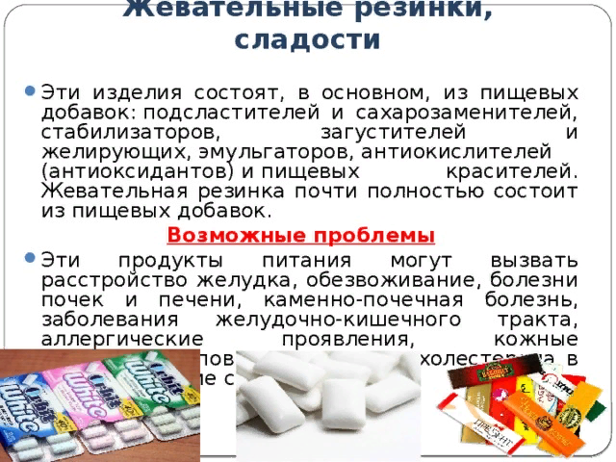
kantet@kantet.com
6/9

Slide 10
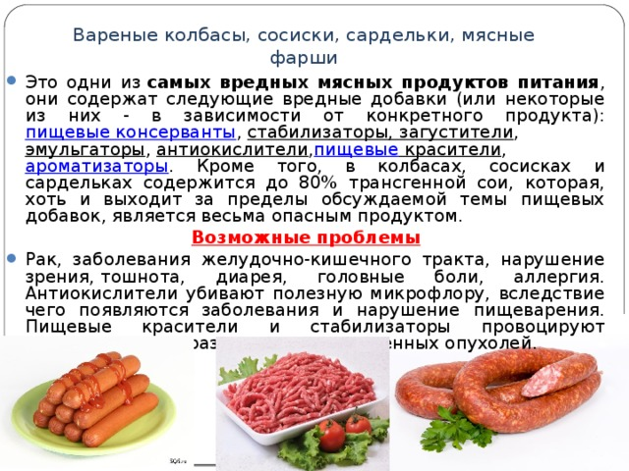
kantet@kantet.com
6/9

Slide 11
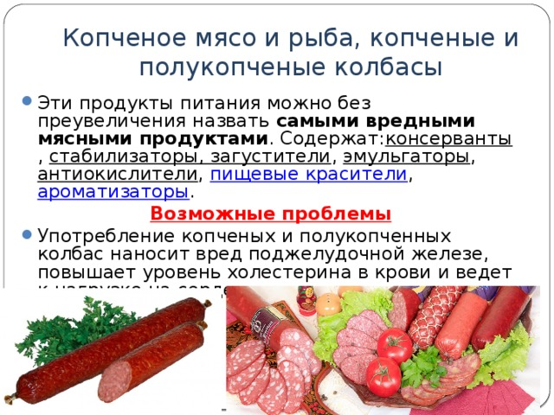
kantet@kantet.com
6/9

Slide 12
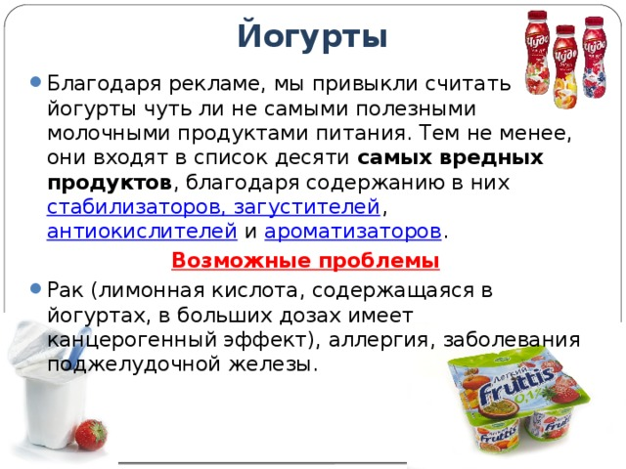
kantet@kantet.com
6/9

Slide 13
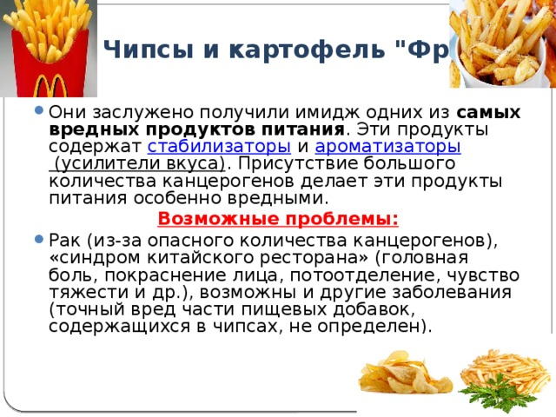
kantet@kantet.com
7/9

Slide 14
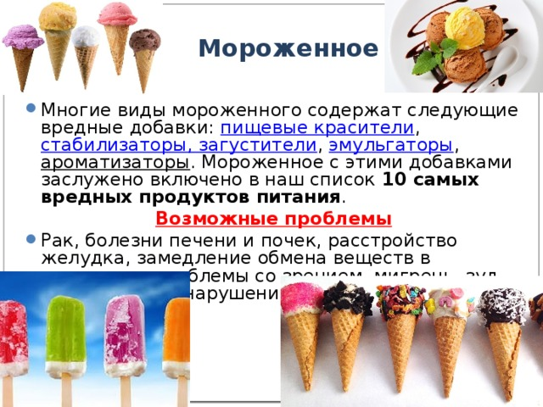
kantet@kantet.com
7/9

Slide 15
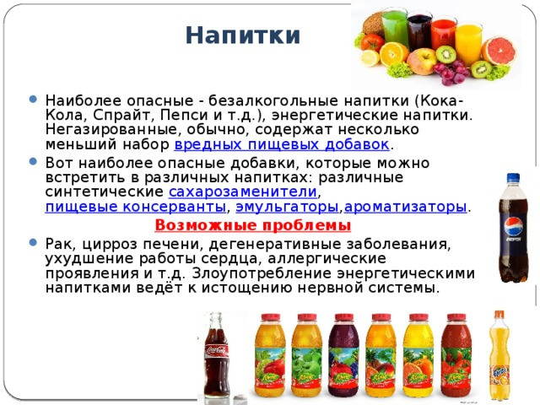
kantet@kantet.com
7/9

Slide 16
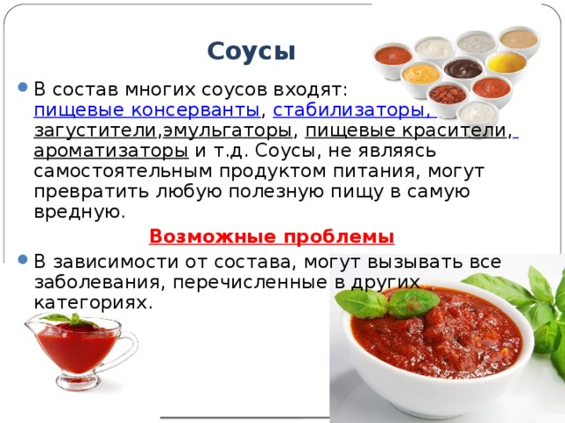
kantet@kantet.com
7/9

Slide 17
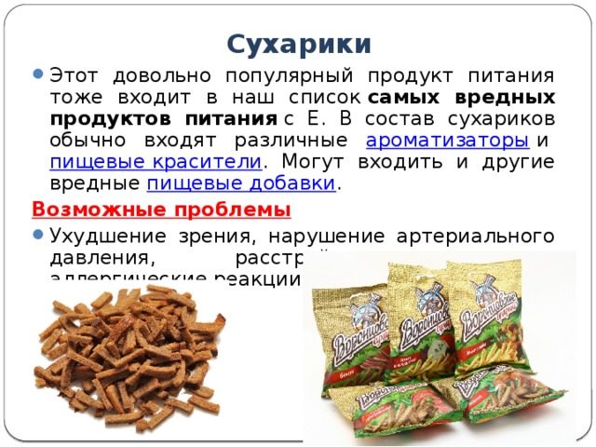
kantet@kantet.com
7/9

Slide 18
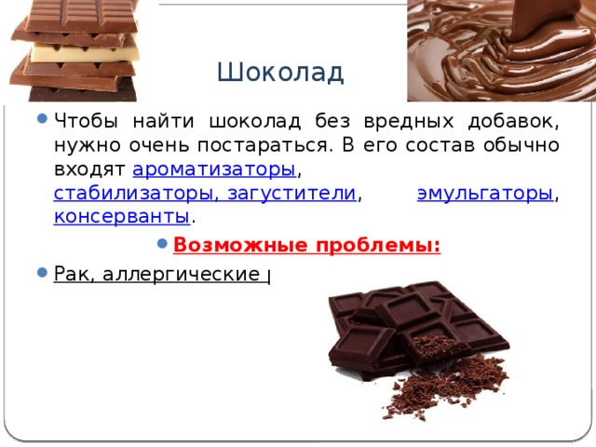
kantet@kantet.com
7/9

Slide 19
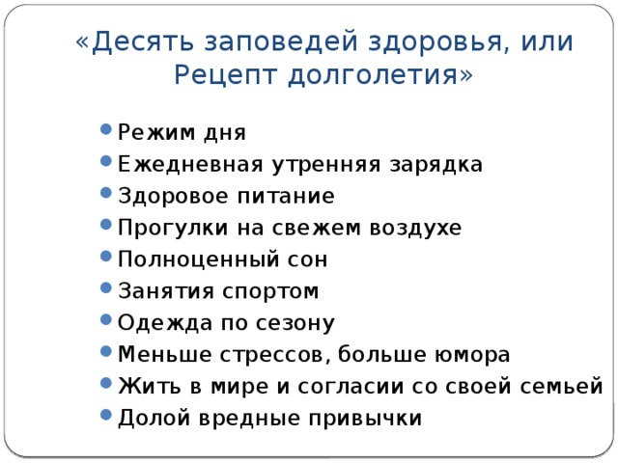
kantet@kantet.com
7/9

Slide 20
БЛАГОДАРЮ ЗА ВНИМАНИЕ!
kantet@kantet.com
8/9

Slide 21
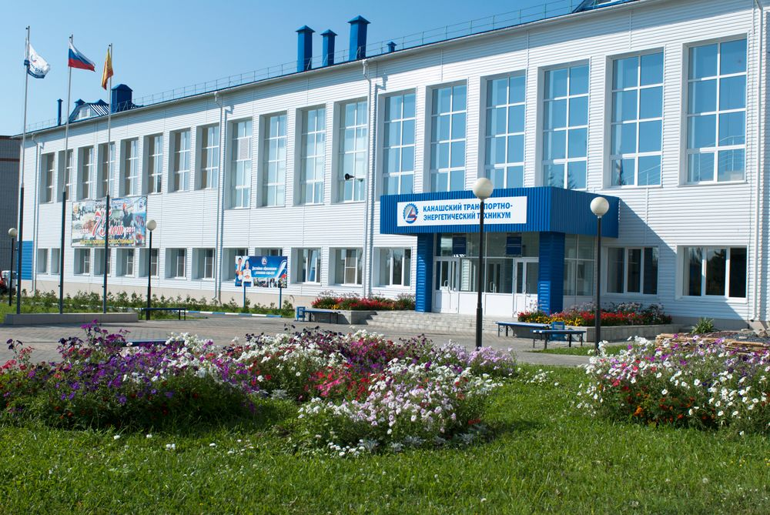
Чувашская Республика, город Канаш
1 корпус: Ибресинское шоссе, дом 1
2 корпус: улица Ильича, дом 15
Сайт техникума: www.kantet.ru
Е-mail: kantet@kantet.com
kantet@kantet.com
9/9

